Slide 1
Тақырып 3. Топографиялық пландар мен карталар

Slide 2
Масштабтар және олардың дәлдіктері
Масштаб (нем. Maßstab. Maß — өлшеуіш, мөлшер және Stab — таяқ)— сызба, жоспардағы аэрофототүсірудегі немесе картадағы кесінді ұзындығының сол кесіндінің нақты ұзындығына қатынасы.
Масштаб – dплан / d жергілікті жер

Slide 3
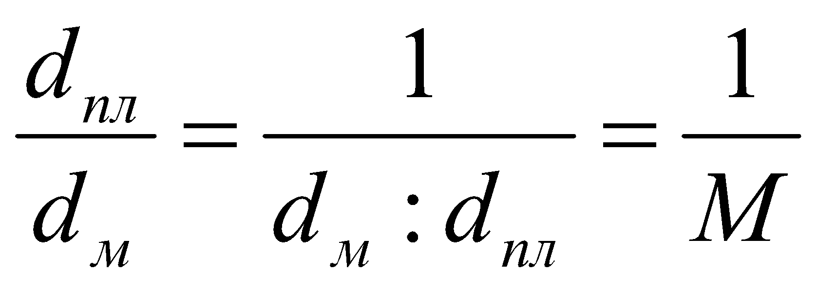
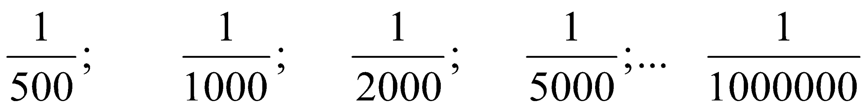
Сандық масштаб
Сандық масштаб бөлшек түрінде жазылады, оның алымында бірлік, ал бөлгіште проекцияның төмендеу дәрежесі болады. Мысалы, 1:5000 масштабы жоспарда 1 см жердегі 5000 см (50 м) сәйкес келетінін көрсетеді.
‹#›

Slide 4
Атаулы масштаб
Атаулы масштаб жоспарда 1 см сәйкес келетін жердегі қашықтықты көрсетеді.
Мысал:
М 1 : 10 000
1 сантиметрде 100 метр
‹#›

Slide 5
Графикалық масштабтар
Сызықтық масштаб-тең бөліктерге бөлінген масштабты сызғыш түріндегі графикалық масштаб.
1:2000
1 сантиметрде 20 м
40
0
40
80
120
160 м
110,0 м
а = 2 см
сызықтық масштаб негізі
‹#›

Slide 6
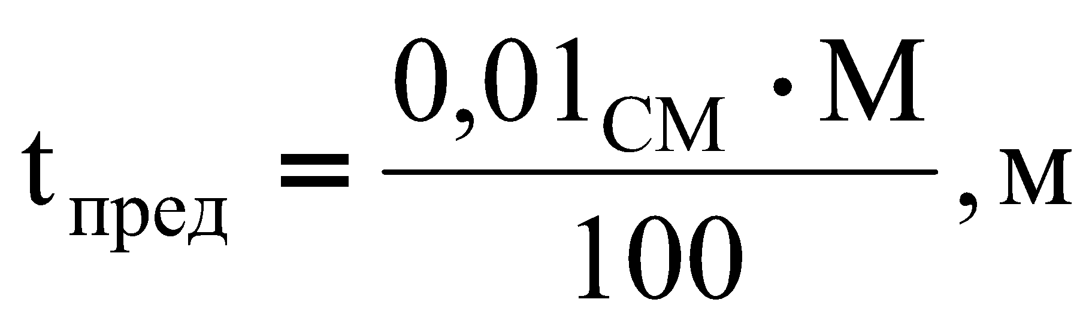
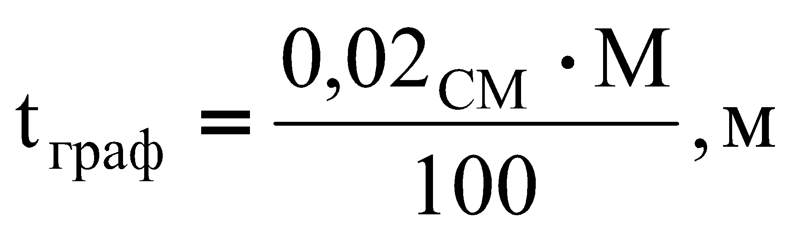
Масштабтардың шекті және графикалық дәлдіктері
Масштабтың шекті дәлдігі-жоспарда 0,1 мм сәйкес келетін көлденең сызық сегменті t_{шекті}.
Масштабтың графикалық дәлдігі - пландағы 0,2 мм сәйкес келетін жергілікті жердегі көлденең ара-қашықтық. t_{граф}.
‹#›

Slide 7
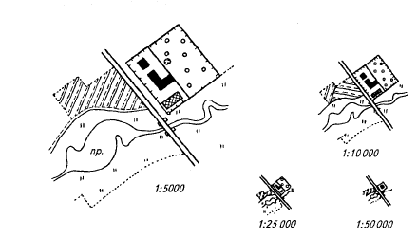
Түрлі масштабтағы объектілердің көрінісі
‹#›

Slide 8
План және карта
жергілікті жердің кішірейтілген көрінісі
қандай да бір масштабта құрылған
контурлардың көрінісі жергілікті жердегі орналасуларына сәйкес келеді
объектілер мен контурлар шартты белгілер негізінде бейнеленеді
план
карта
М 1:500 - 1:5000
М 1:10000 - 1:1 000 000
Деңгейлік беттің қисықтығы есепке алынбайды
Картографиялық проекция негізінде құрылады
Масштаб тұрақты
Бас масштаб – қандай да бір бағыт бойынша, басқа бөліктерде – жеке масштаб
‹#›

Slide 9
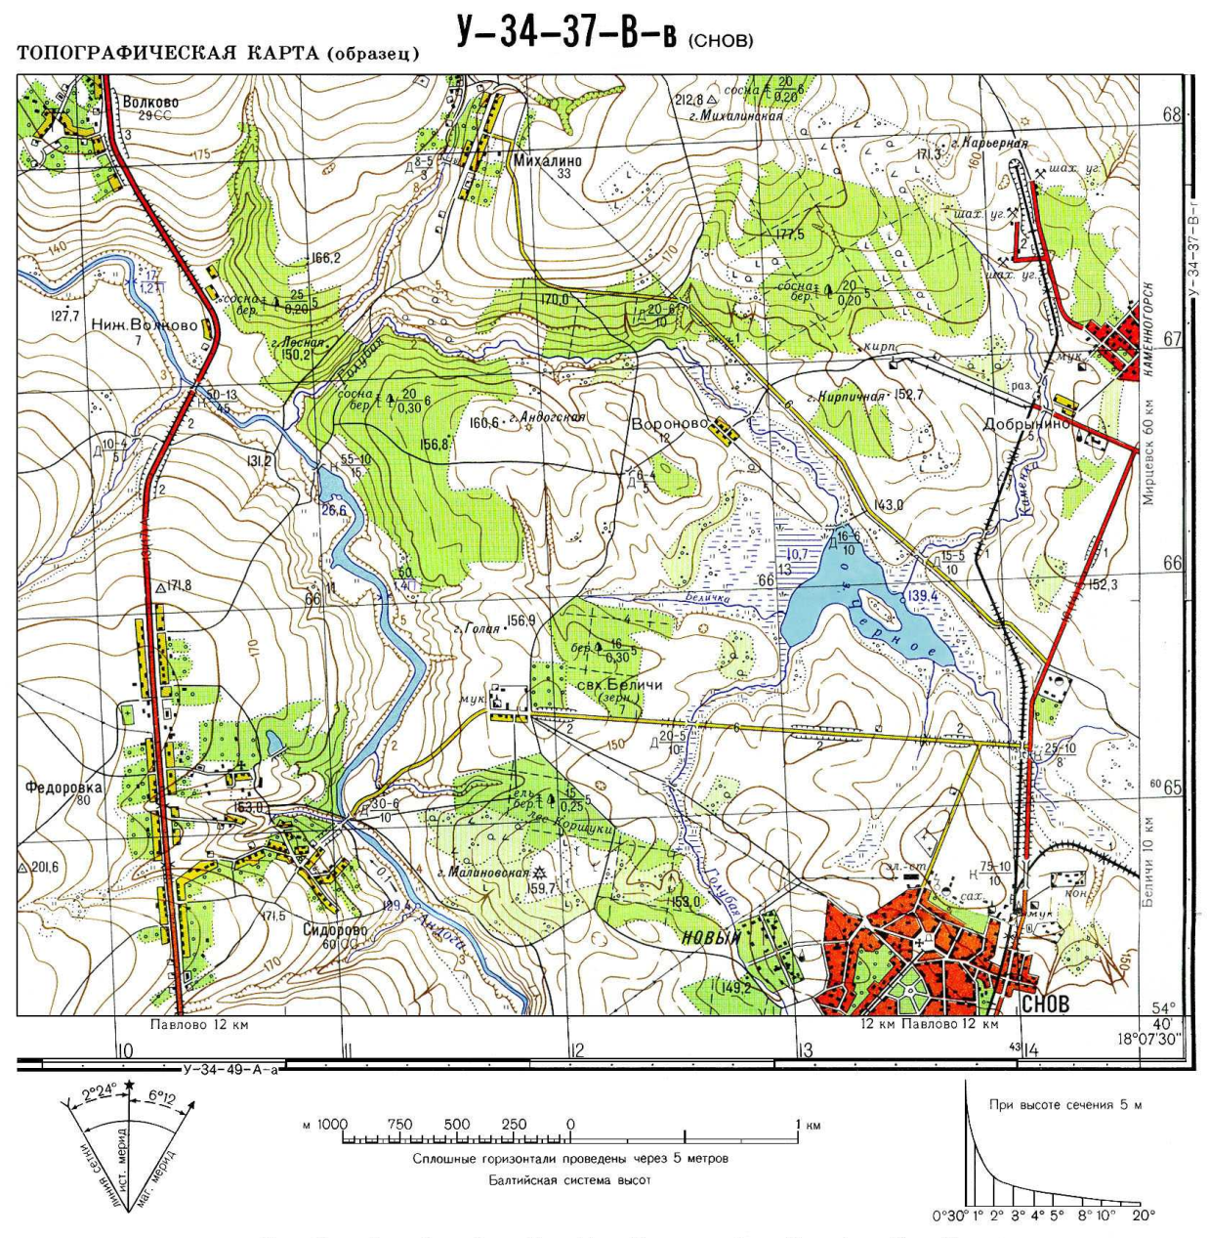
ТОПОГРАФИЯЛЫҚ КАРТА
‹#›

Slide 10
Қима ---
Берілген бағыт бойынша жергілікті жердің тік қимасының бейнесі
Горизонтальдар мен мінездемелік нүктелер биіктіктері
А және В нүктелері арасындағы
көрініс қимасы
В
185
180
А
175
170
165
160
а
b
Қашықтық, м
Масштабтар: көлденең 1:5 000
тік 1: 500
‹#›

Slide 11
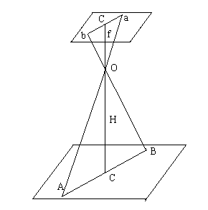
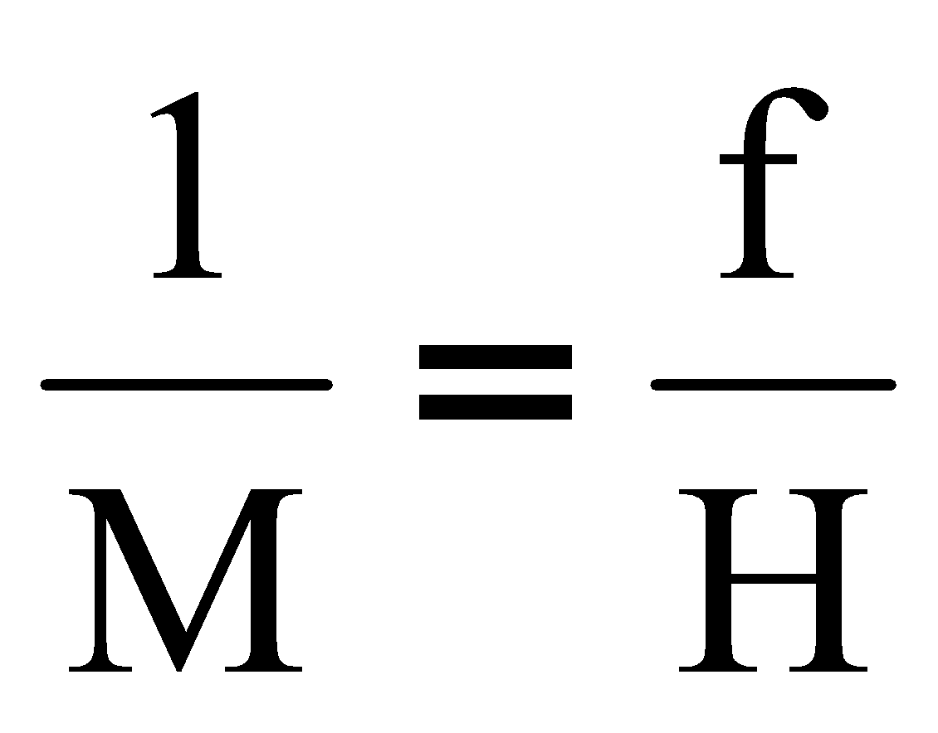
Аэротүсіріс ---
Орталық проекциясы арқылы көрсетілетін жер бетінің фотографиялық бейнесі.
Аэротүсірілімнің масштабы-аэротүсірілімдегі кесіндінің жердегі тиісті кесіндінің ұзындығына қатынасы.
‹#›

Slide 12
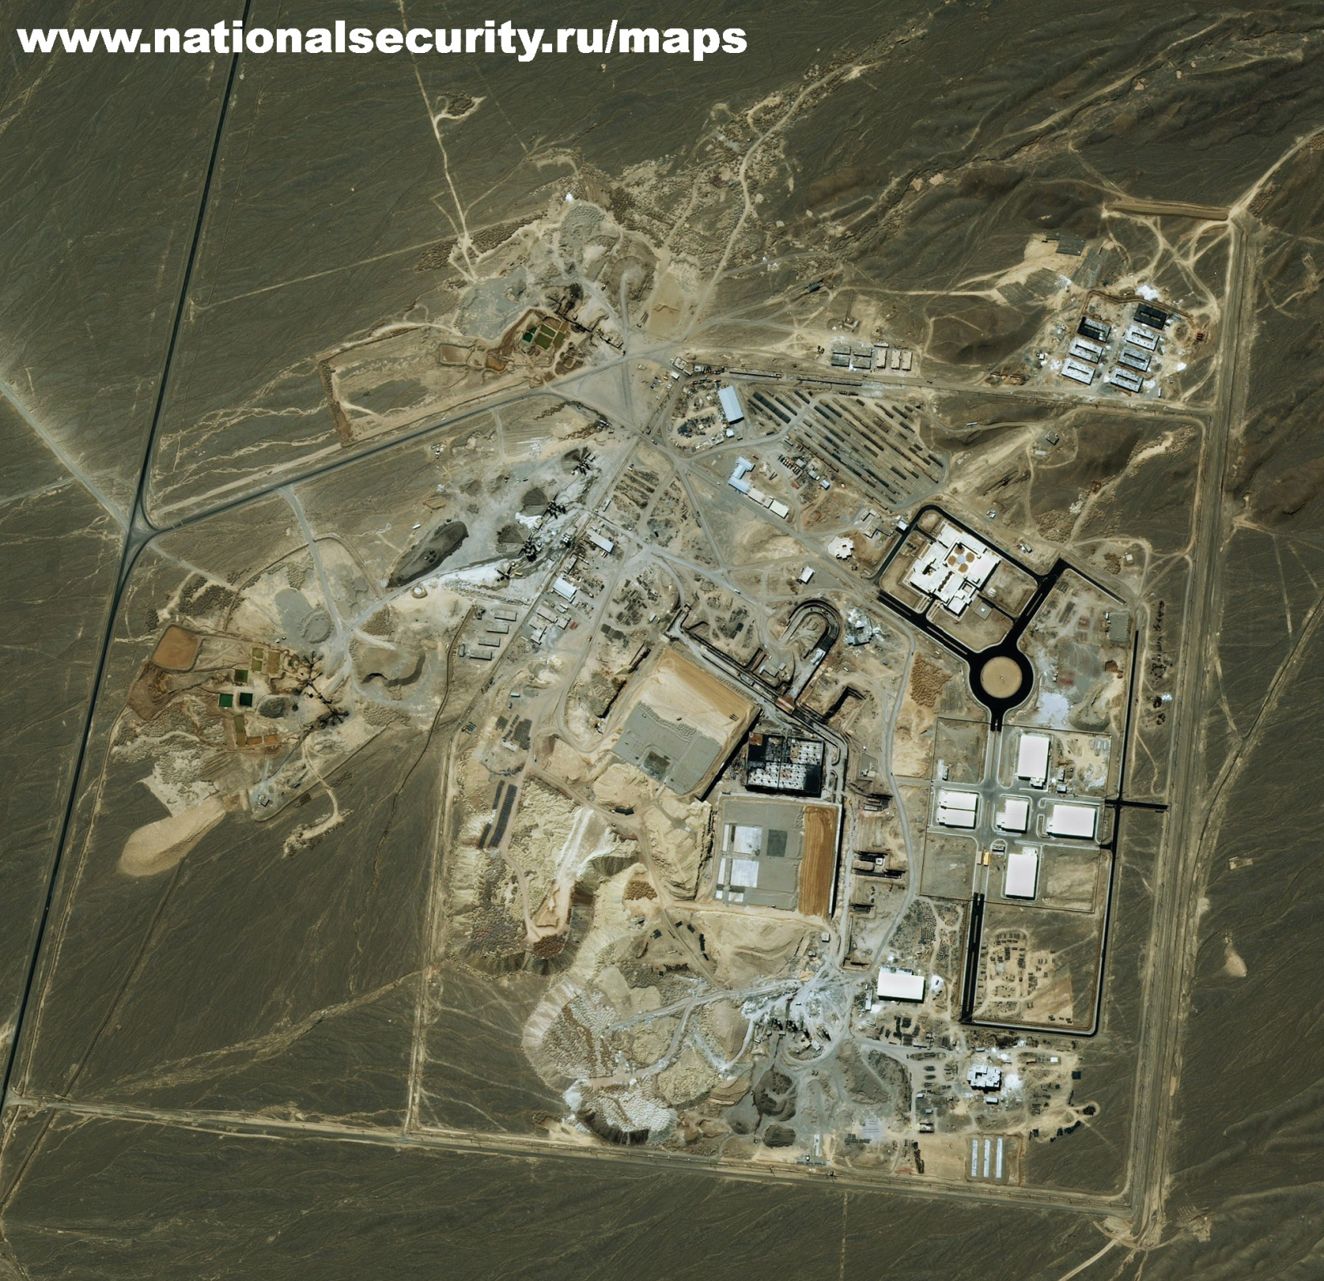
‹#›

Slide 13
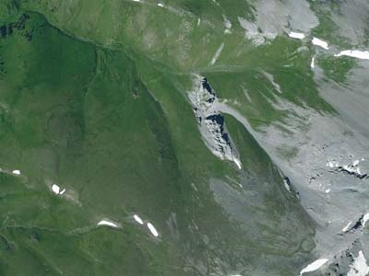
АЭРОФОТОТҮСІРІС
‹#›

Slide 14
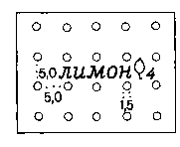
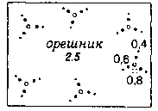
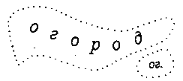
План мен карталардың шартты белгілері
Жеміс бақшалары
Аудандық :
Бұталар
‹#›

Slide 15
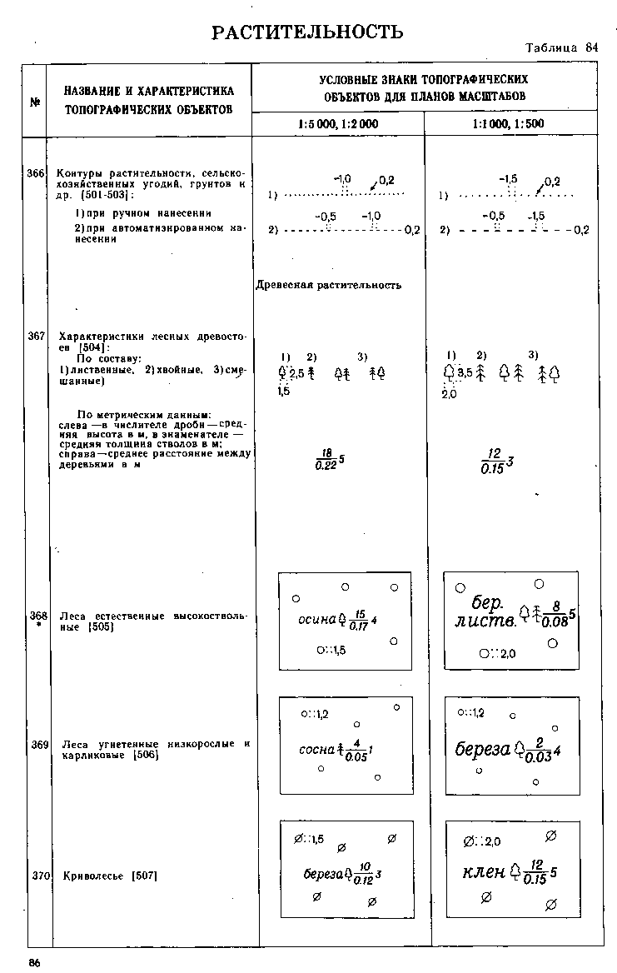
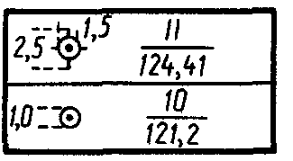

План мен карталардың шартты белгілері
Жеке тұрған ағаш
Масштабтан тыс:
Түсірістік негіздеме нүктесі
‹#›

Slide 16
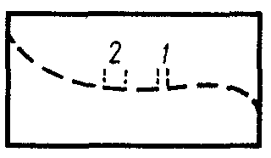
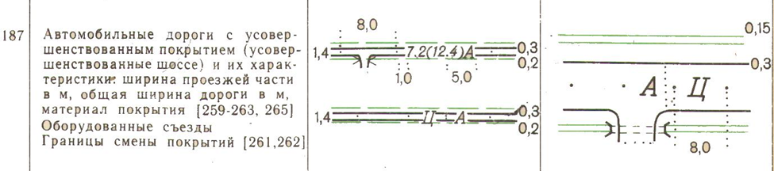
План мен карталардың шартты белгілері
Сызықтық:
Жаяу жүргінші жолы
‹#›

Slide 17
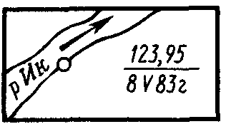
План мен карталардың шартты белгілері
Түсіндірме:
Метрикалық деректер бойынша орман сипаттамасы:
сол жақ-бөлшек алымында - орташа биіктігі м;
бөлгіште-оқпандардың орташа қалыңдығы М;
оң жақта ағаштар арасындағы орташа қашықтық М.
‹#›

